Slide 1
경마 게임
오픈소스 리눅스 프로그래밍 기말과제
컴퓨터 공학과 201421282 최남기
2018.12.14

Slide 2
목차
프로그램 개요
프로그램 구조
프로그램 주요 동작
프로그램 주요 기능
흐름도

Slide 3
프로그램 개요
3명의 사용자가 3마리의 말을 두고 일정 금액을 배팅
자기가 가지고 있는 금액만큼 배팅 가능
3마리의 말 중 1등 말에 돈을 건 사람은 배팅 금액에 2배 돈을 받음
초기에 가지고 있는 모든 돈을 잃어버리면 실격
3라운드가 되기 전에 한 명만 남거나,
3라운드가 지난 뒤 가장 많은 돈을 가진 사용자가 우승

Slide 4
프로그램 구조
게스트
프로세스
호스트 프로세스
게스트 프로세스
공유메모리
게스트 프로세스

Slide 5
프로그램 구조
공유메모리
공유메모리는 A,B,C 의 정보, 말의 위치를 가지고 있다.
struct shm
{
int A[4]
int B[4]
int C[4]
int horse[3];
int game_start
int betting_start
int join_flag[3]
}
N = A, B, C
N[0] 1번말의 배팅금액
N[1] 2번말의 배팅금액
N[2] 3번말의 배팅금액
N[3] a의 보유금액
hourse[0~2] 좌표
게임 시작 플래그
배팅타임 시작 플래그
접속 플래그

Slide 6
프로그램 주요 동작
호스트 프로세스
게임이 시작한 뒤 5초간 게스트의 접속을 기다림
아무도 접속 안하거나 한 명만 있을경우 게임 종료, 시작 후 접속 불가
라운드가 시작하기 전 10 초간 게스트의 배팅을 기다림
게임을 진행(말의 움직임, 금액 계산)
게스트 프로세스
라운드가 시작하기 전 배팅
라운드가 끝난 뒤 가진 돈이 없거나 게임이 끝나면 결과 출력후 종료

Slide 7
프로그램 주요 동작
호스트
게스트
배팅정보 통신
말 위치 통신
결과값 통신
int N[0~3] // 말의 배팅금액,보유금액
배팅 기다림
(10초)
배팅 정보 송신
1번 송신
int horse[0~2] // 말의 좌표
라운드 시작
말 위치 송신
말 위치 출력
N번 송신(말이 모두 도착할 때 까지)
라운드 종료 후결과값 보냄
int N[4] // 보유금액
결과값 출력
1번 송신

Slide 8
프로그램 주요 동작
프로그램 동작 예시
한 명만 접속할경우 호스트 게스트 종료
모두 접속 접속하지 않을경우 호스트 종료
3라운드 진행 시 A B C 중 가장 많은 돈을 가진 사람 승리(승리자 N명)
도중에 돈이 없을 경우 게스트 종료
호스트는 한 번 실행되면 끝날 때 까지 진행

Slide 9
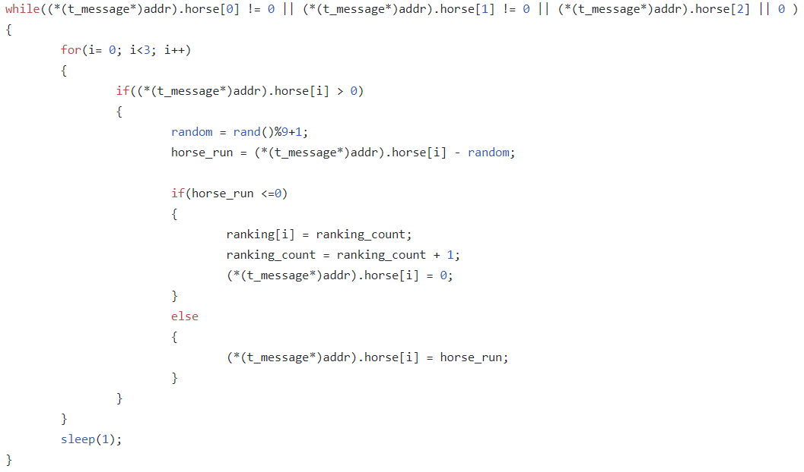
프로그램 주요 기능
말 이동 함수
모든 말이 0이 될 때 까지루프
srand(time(NULL)) 을 통해 시드 생성
rand() 를 통해 말이 이동할 거리생성

Slide 10
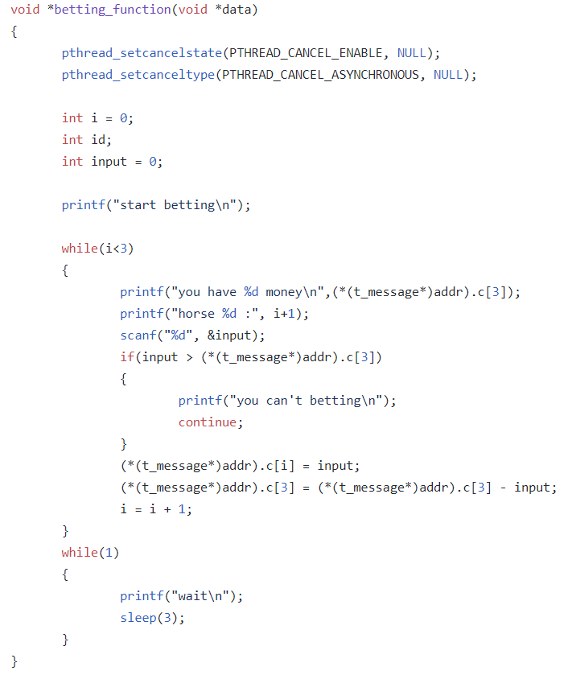
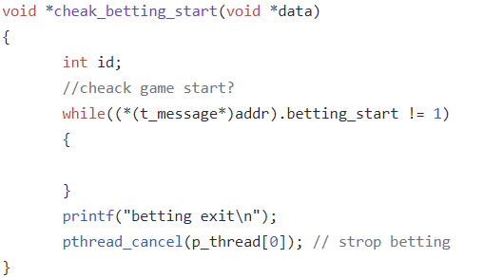
프로그램 주요 기능
pthread
전역변수 pthread
pthread_cancel()
배팅 함수
배팅 스타트
체크 함수

Slide 11
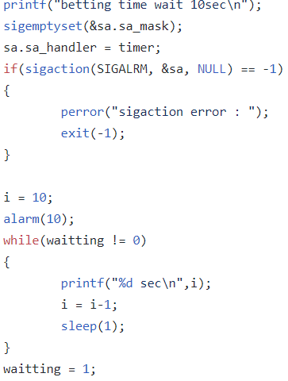
프로그램 주요 기능
sigaction alarm
watting 이 0 이 될 때 까지 루프
timer 함수 속
alarm 시그널을 받으면 watting 0 셋팅

Slide 12
흐름도
no
호스트 프로세스
yes
경마게임 시작
배팅 기다림
(10초)
라운드 시작
말 위치 송신
라운드 종료 후결과값 보냄
루프
횟수 3?
종료
돈이 없는경우
or
게임이 끝난경우
or
라운드 3인 경우
게스트 프로세스
yes
배팅 정보 송신
말 위치 출력
결과값 출력
종료
no

